Slide 1
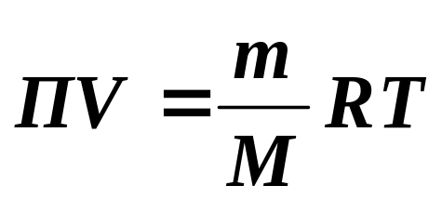
第二章 稀溶液的依数性
ΔT_{b}=K_{b}·b_{B}
ΔT_{f}= K_{f}·b_{B}
ΠV=nRT 或 Π=cRT

Slide 2
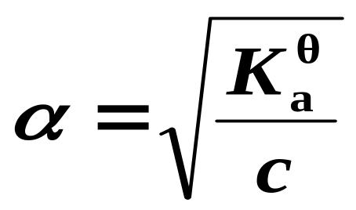
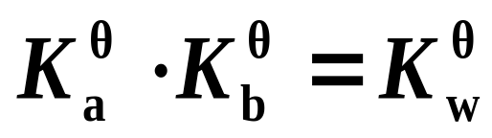
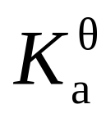
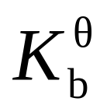
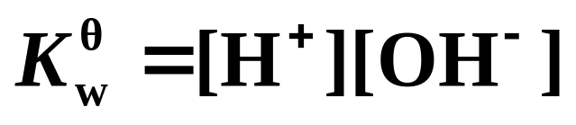
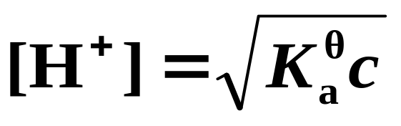
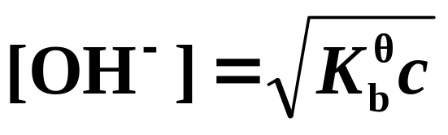
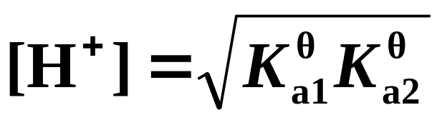
第三章 酸碱解离平衡
（注意 、 的对应关系）

Slide 3
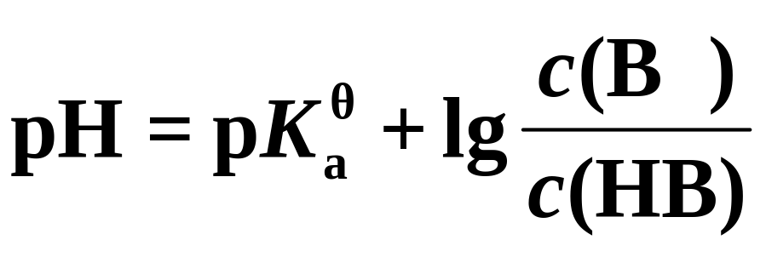
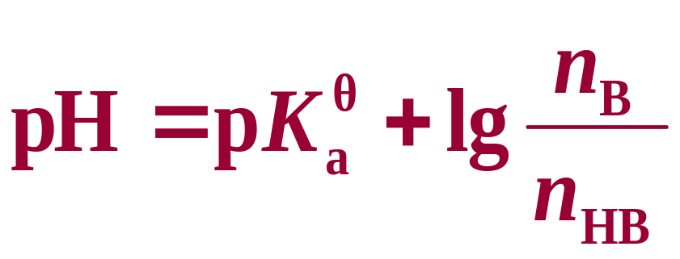
第四章 缓冲溶液

Slide 4
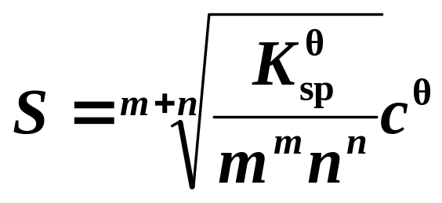
第五章 难溶强电解质溶液的
沉淀溶解平衡
溶解度与溶度积的关系
（注意S的含义）
溶度积规则：

Slide 5
第六章 化学热力学基础
热力学第一定律：
△U=Q+W
热效应的计算：
盖斯定律
△_{r}H^{θ} ＝Σ△_{f}H^{θ} (生成物)－Σ△_{f}H^{θ} (反应物)
△_{r}H^{θ}＝Σ△_{c}H^{θ} (反应物)－Σ△_{c}H^{θ} (生成物)

Slide 6
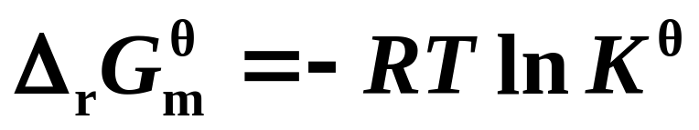
自由能的计算
利用状态函数特性计算
△_{r}G_{m}^{θ}＝ ∑△_{f}G_{m}^{θ} (生成物)－∑△_{f}G_{m}^{θ}（反应物）
△_{r}G^{θ}＝△_{r}H^{θ}－T△_{r}S ^{θ}
标准自由能变与平衡常数的关系

Slide 7
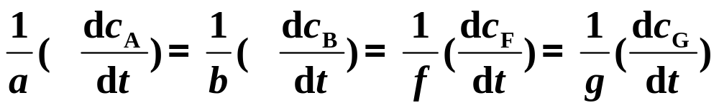
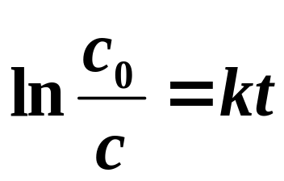
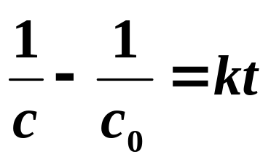
第七章 化学动力学基础
一、简单级数反应的动力学方程与特点
反应级数
一级反应
二级反应
零级反应
基本方程式
c₀-c =kt
半衰期(t_{1/2})
0.693/k
1/kc_{０}
c_{０}/2k
k的单位
s⁻¹
L⋅mol⁻¹⋅s⁻¹
mol⋅L⋅s⁻¹

Slide 8
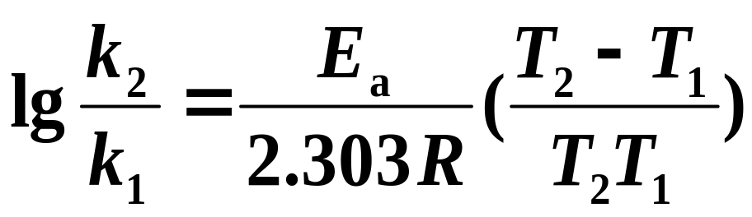
二、温度对反应速率的影响
三、反应速率理论
ΔH=E_{a1}-E_{a2}

Slide 9
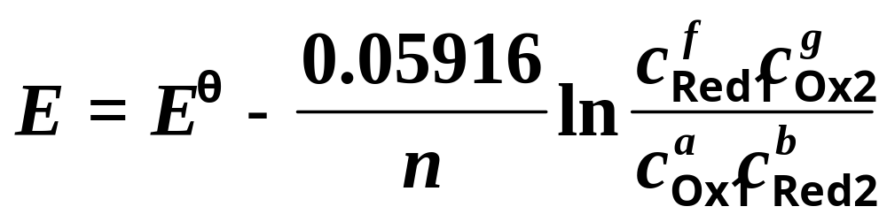
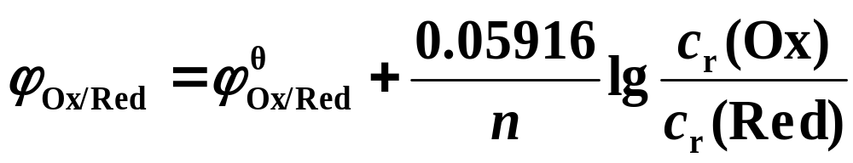
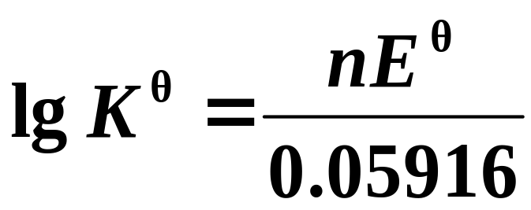
第八章 氧化还原反应与电极电势
△_{r}G_{m}^{θ}＝-nFE ^{θ}

Slide 10
第十四章 常用仪器分析方法概论
-lgT = A
A = kbc

